Slide 1
PR PROFESIONÁL INFLUENCEŘI Patrik Rychlý

Slide 2
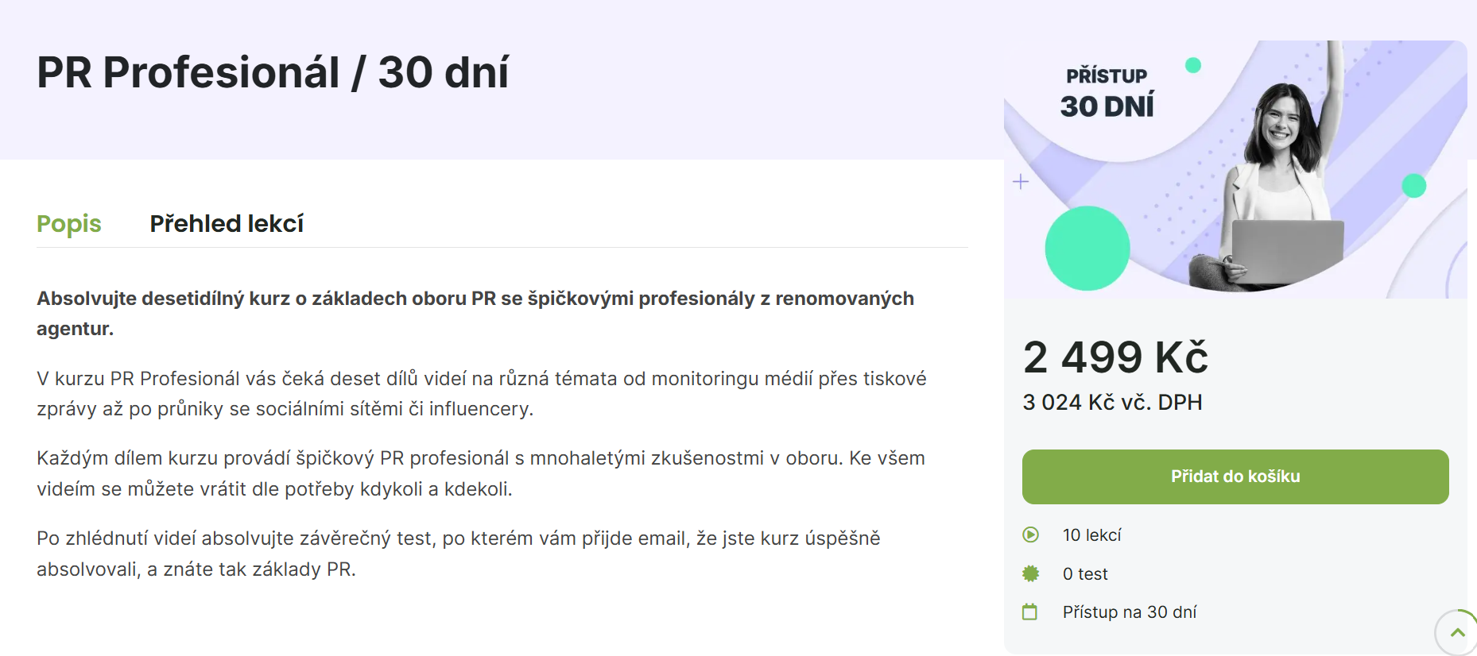
Influenceři a PR

Slide 3
Influenceři a PR

Slide 4
Influenceři a PR

Slide 5
Obsah
Influenceři a PR
1. základní názvosloví
2. Kdo jsou influenceři a jak je dělíme
3. co sledovat při výběru influencerů a na co si dát pozor
4. označování reklamy a etika
5. Vyhodnocování a měření kampaní
6. jak vzniká obsah
7. ukázky
8. legislativa

Slide 6
Co je to influencer?
Influenceři a PR
Influencer je jednotlivec, který disponuje dostatečným počtem sledujících na svých sociálních sítích a má schopnost ovlivňovat svými názory a příspěvky.
Začlenění influencera do vaší marketingové strategie je klíčovým krokem, neboť tímto způsobem může váš produkt nebo služba získat větší pozornost a dosáhnout širšího publika.
Navíc lidé mají tendenci více důvěřovat produktu, pokud je představen prostřednictvím oblíbeného influencera, než když se s ním setkají prostřednictvím tradiční reklamy.

Slide 7
Typy influencerů
Influenceři a PR
1
2
3
4
5
Nano influenceři
Mikro influenceři
Makro influenceři
Ambasadoři
Celebrity
Velikost publika:
500 – 5 000 sledujících
Zaměření:
Komunitní témata
Důvěryhodnost:
vysoká – lokální vliv
Náklady:
minimální
Velikost publika:
5 000 – 30 000 sledujících
Zaměření:
konkrétní témata
Důvěryhodnost:
vysoká
Náklady:
nízké
Velikost publika:
100 000– 1 000 000 sledujících
Zaměření:
rozmanité
Důvěryhodnost:
střední
Náklady:
střední - vysoké
Velikost publika:
Nezáleží
Zaměření:
rozmanité
Důvěryhodnost:
střední
Náklady:
vysoké
Velikost publika:
100 000– 500 000 sledujících
Zaměření:
rozmanité
Důvěryhodnost:
střední
Náklady:
vysoké

Slide 8
Typy influencerů
Influenceři a PR
6
Názoroví vůdci
Speciální kategorie influencerů – často se využívají právě v PR
Typy:
Psychologové, ekonomové, politici,…

Slide 9
Na co pozor
Influenceři a PR

Slide 10
Influenceři a PR
1
2
3
4
5
Cílová skupina
Autentičnost
Zásady a etika
Kvalita obsahu
Jiné spolupráce
Zajímejte se o to, zda má influencer relevanci ve vašem odvětví nebo pro váš produkt.
Zkoumejte, zda je jejich cílová skupina podobná vaší cílové skupině.
Zkoumejte, jaká je autentičnost influencera a zda jeho hodnoty korespondují s hodnotami vaší značky.
Sledujte, jaké druhy obsahu sdílí a zda jsou v souladu s jeho osobním stylem.
Prověřte, zda influencer dodržuje etické zásady a pravidla pro spolupráci.
Ujistěte se, že se vyhýbá kontroverzním nebo neetickým situacím, které by mohly ovlivnit vaši značku.
Posoudte kvalitu obsahu, který influencer produkuje, včetně fotografií, videí a textových příspěvků.
Zkoumejte estetiku a styl obsahu a zvažte, zda odpovídá vašemu firemnímu vizuálnímu stylu.
Zkoumejte historii spolupráce influencera s jinými značkami.
Komunikujte s předchozími partnery influencera a zjistěte si o jejich zkušenostech.

Slide 11
Příprava kampaně
Influenceři a PR

Slide 12
Influenceři a PR
1
2
3
4
5
Cíl kampaně
Cílová skupina
Influenceři
Smlouva
Obsah
Jasně si stanovte cíle kampaně, ať už jde o zvýšení povědomí, zvýšení prodejů nebo angažovanost cílového publika.
Určete si, kdo je vaše cílová skupina a který typ influencerů bude nejúčinnější při oslovování této skupiny.
Pečlivě vyberte influencery na základě relevance pro váš produkt nebo značku, hodnot, které sdílejí, a jejich dosahu.
Vytvořte smlouvu, která jasně specifikuje podmínky spolupráce, termíny, odměny a pravidla pro obsah. Zahrňte také ustanovení o právech na obsah.
Společně s influencery diskutujte o obsahu kampaně. Mějte připravené kreativní koncepty, které jsou v souladu s vaší značkou a atraktivní pro sledující.

Slide 13
Označování reklamy
Influenceři a PR

Slide 14
Influenceři a PR

Slide 15
Influenceři a PR

Slide 16
Influenceři a PR

Slide 17
Influenceři a PR

Slide 18
Influenceři a PR

Slide 19
Jak označovat
Influenceři a PR
Jasná identifikace
Zajistěte, aby bylo označení reklamy co nejjasnější a zřetelné pro sledující – ideálně označení štítkem Placeného partnerství
Používání správných hashtagů
Používejte relevantní hashtagy, například #reklama, #spolupráce, aby bylo jasné, že se jedná o sponzorovaný obsah.
Výrazné označení v popisu
Zahrňte jasné označení v popisu příspěvku, který bude dobře viditelný pro sledující.
Transparentnost
Buďte transparentní a otevření ohledně spolupráce s danou značkou. Sledující by měli vědět, že influencer dostává odměnu za propagaci produktu nebo služby.

Slide 20
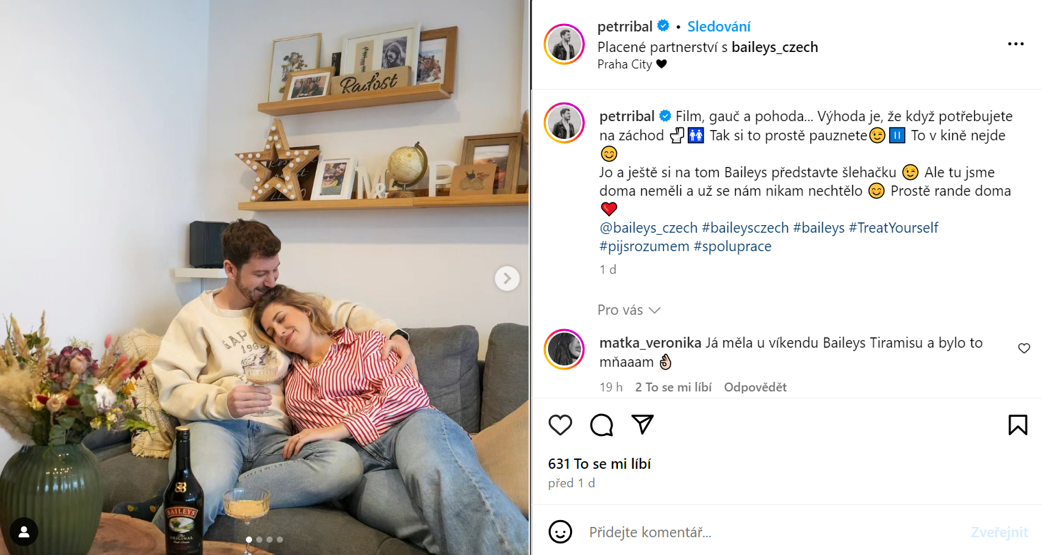
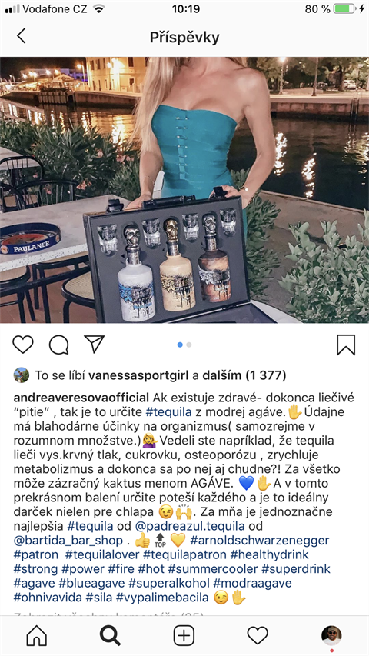

Slide 21
Etika
Influenceři a PR
Autenticita
Dohlédněte na to, aby byl influencer opravdový a autentický. Není vhodné propagovat produkty, které influencer nevyzkoušel nebo s nimi nemá žádnou skutečnou zkušenost.
Kontroverze
Buďte obezřetní, abyste se vyhnuli kontroverzním tématům nebo situacím, které by mohly poškodit pověst influencera i značky.
Transparentnost
Kromě označování reklamy buďte transparentní ohledně toho, jaké výhody influencer od značky obdržel.

Slide 22
Na co pozor
Influenceři a PR
1
2
3
Alkohol
Tabák
Doplňky stravy
Propagace alkoholických nápojů nesmí tvrdit, že obsažený alkohol má léčivé vlastnosti, nebo povzbuzující či uklidňující účinky. Také nesmí naznačovat, že alkohol je řešením pro osobní problémy.
Propagace tabákových výrobků nesmí cílit na mladistvé jedince. Všechny postavy v reklamním sdělení musí být starší 25 let a vizuálně působit jako osoby této věkové kategorie.
Žádná reklama na tabák nesmí zobrazovat veřejně známou osobnost a nesmí z ní ani vyplývat mlčky předpokládaná nebo výslovná podpora veřejně známé osobnosti.
Reklama nesmí dávat dojem, že prezentovaný doplněk stravy má léčivé vlastnosti nebo schopnost léčit nebo předcházet lidským chorobám. Pokud by konzument měl za to, že doplněk stravy může nahradit léčivo, mohl by opomenout návštěvu lékaře a tím ohrozit své zdraví.

Slide 23
Zadání
Influenceři a PR
Definice cílů: Specifikujte hlavní cíle kampaně, například zvýšení povědomí, zlepšení angažovanosti nebo zvýšení prodejů.
Cílová skupina: Určete cílovou skupinu pro kampaň a identifikujte, jaký typ influencerů by byl nejefektivnější.
Termíny a délka kampaně: Stanovte termíny spuštění a ukončení kampaně a zvážte, zda má být kampaň krátkodobá nebo dlouhodobá.

Slide 24
Koncept
Influenceři a PR
Návrh kreativního konceptu: Vypracujte návrh obsahového konceptu, který bude oslovovat sledující influencerů a zároveň bude v souladu s cíli kampaně a hodnotami značky.
Výběr formátů: Rozhodněte se, zda budou příspěvky obsahovat fotografie, videa, soutěže nebo jiný interaktivní obsah.

Slide 25
Brief
Influenceři a PR
Komunikace očekávání: Jasně sdělte influencerům očekávání ohledně počtu příspěvků, obsahu, formátů a klíčových zpráv.
Pravidla označování reklamy: Ujistěte se, že influenceři budou přesně vyznačovat sponzorovaný obsah.

Slide 26
Materiály
Influenceři a PR
Poskytnutí materiálů: Připravte potřebné materiály, jako jsou fotografie produktů, informace o kampani, hashtagy nebo specifické pokyny.
Dohody a smlouvy: Ujasněte obchodní podmínky a závazky obou stran a uzavřete smlouvy o spolupráci.

Slide 27
Schvalování
Influenceři a PR
Schvalování obsahu: Zavedení procesu schvalování obsahu zajistí, že veškerý obsah bude v souladu s očekáváními a normami značky před zveřejněním.
Korektury a změny: Poskytněte influencerům prostor pro případné korektury nebo úpravy obsahu v souladu se směrnicemi značky.

Slide 28
Monitoring
Influenceři a PR
Sledování dosahu: Průběžně sledujte dosah a angažovanost kampaně a analyzujte, jak influencerův obsah oslovuje sledující.
Reakce na komentáře a otázky: Pravidelně reagujte na komentáře a dotazy od sledujících, abyste udrželi aktivní interakci.

Slide 29
Report
Influenceři a PR
Analýza výsledků: Po skončení kampaně analyzujte dosažené výsledky v porovnání s definovanými cíli.
Report: Připravte zprávu pro značku obsahující klíčové ukazatele úspěchu, zpětnou vazbu od sledujících a další relevantní informace.

Slide 30
Vyhodnocování
Influenceři a PR
1
2
3
4
5
KPIs
Dosah/imprese
Konverze
ROI
Awareness
Definujte klíčové ukazatele úspěchu pro vaši konkrétní kampaň, např. dosah, engagement rate, konverze, prodeje nebo zvýšení povědomí.
Analyzujte, jaký dosah měla kampaň mezi sledujícími influencerů. Sledujte také úroveň angažovanosti, tj. interakce, komentáře a sdílení.
Pokud je cílem konkrétních akcí (např. prodeje), sledujte konverze a měřte, jak kampaň ovlivnila chování cílové skupiny.
Vypočítejte návratnost investice – porovnejte náklady na kampaň s dosaženými výsledky. To může zahrnovat i průměrnou hodnotu objednávky nebo jiné metriky.
Měřte, jak kampaň ovlivnila povědomí o značce. Sledujte, zda se zvýšil počet nových sledujících, zpráv nebo zmínek o značce.
AFFIIATE/kódy, UTM

Slide 31
Jo, nebo ne?
Influenceři a PR

Slide 32
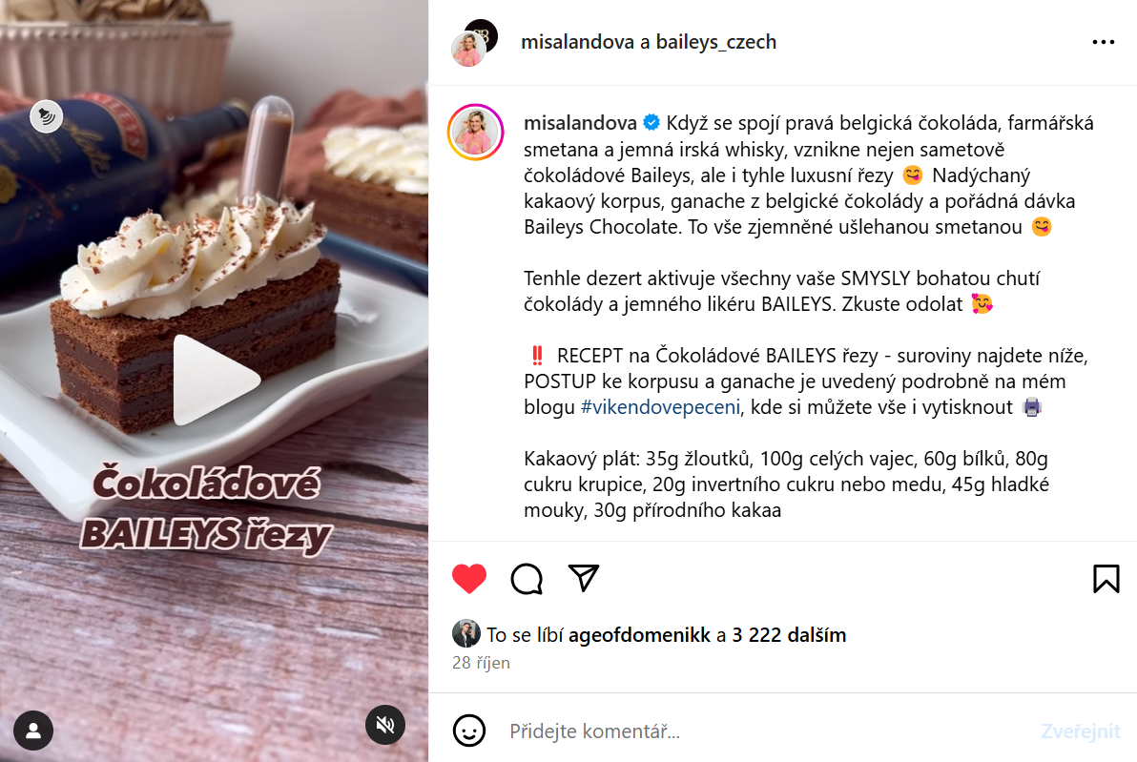
Influenceři a PR

Slide 33
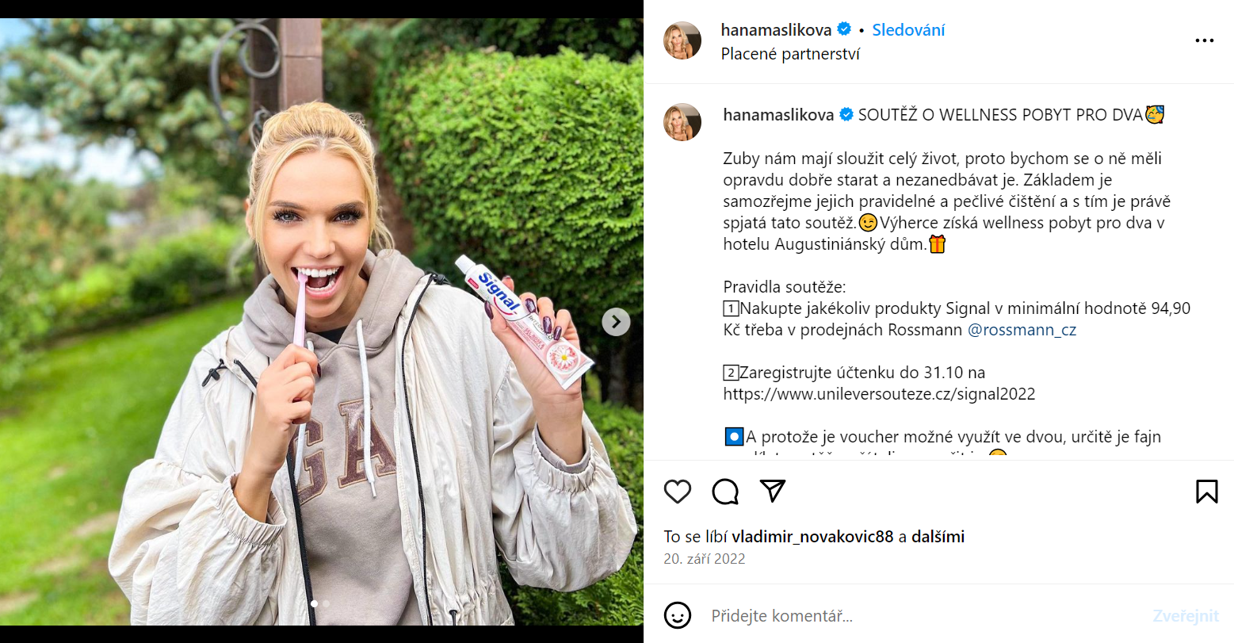
Influenceři a PR

Slide 34
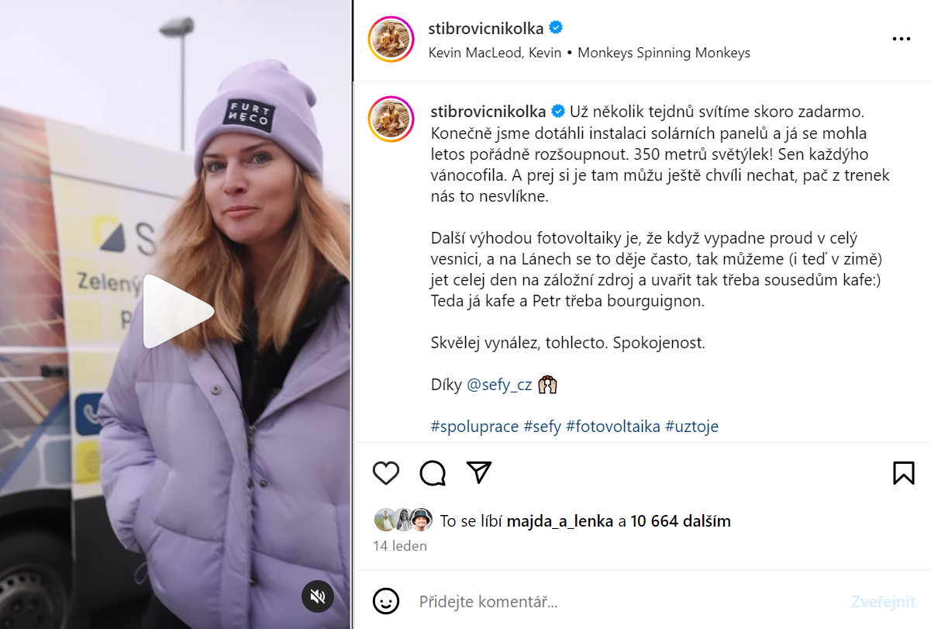
Influenceři a PR

Slide 35
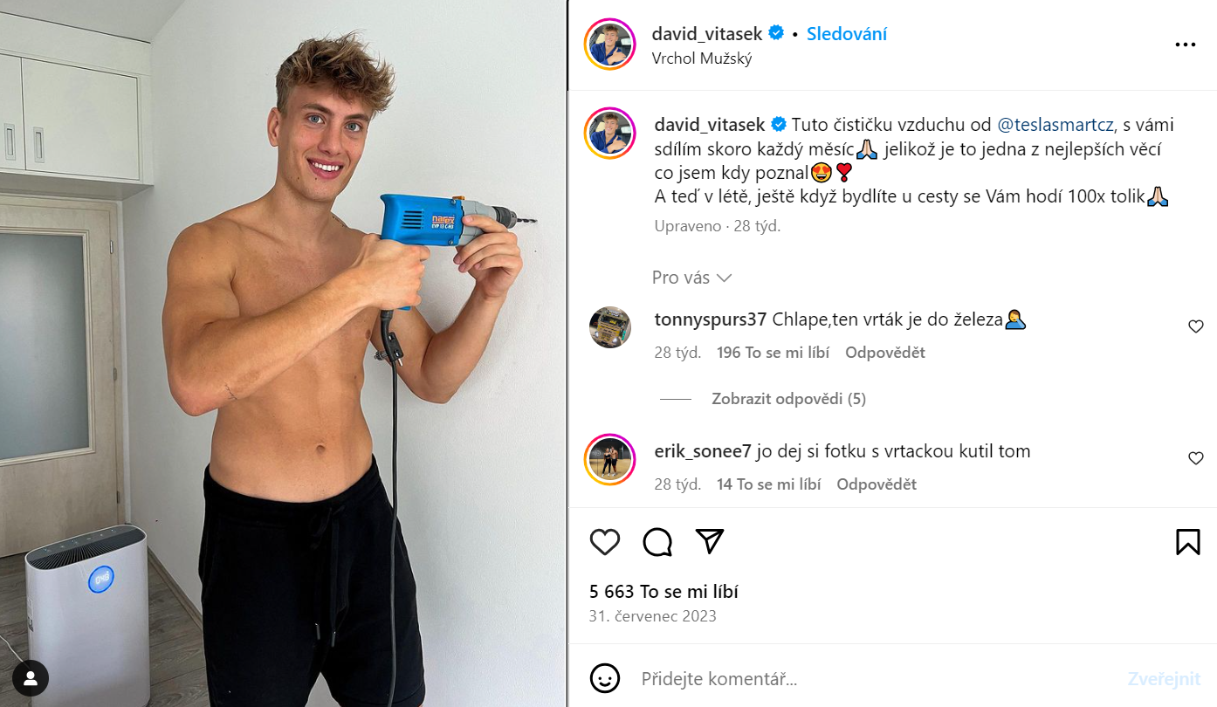
Influenceři a PR

Slide 36
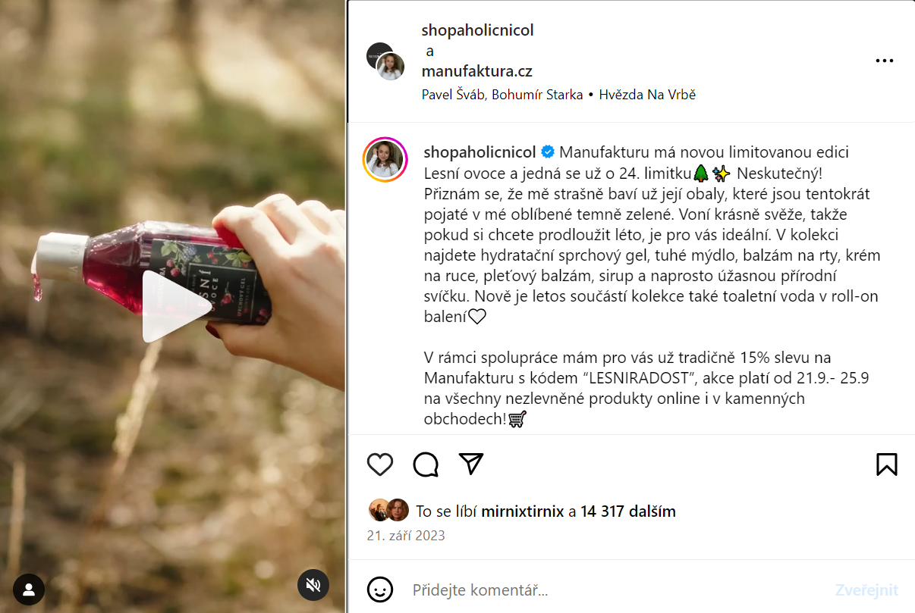
Influenceři a PR

Slide 37
Patrik.rychly@knktr.cz

